Slide 1



NHIỆT LIỆT CHÀO MỪNG
QUÝ THẦY CÔ VỀ DỰ GIỜ
THĂM LỚP 7B
Giáo viên: Lê Thị Sen
Trường: PTDTBT THCS Trà Thanh
Năm học: 2022- 2023.

Slide 2
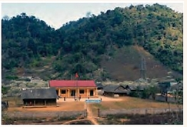
BÀI TOÁN MỞ ĐẦU
Để xây dựng một số phòng học cho một ngôi trường ở bản vùng khó khăn, người ta cần số tiền là 450 triệu đồng. Ba nhà từ thiện đã đóng góp số tiền đó theo tỉ lệ 3: 5: 7. Hỏi mỗi nhà từ thiện đã đóng góp bao nhiêu tiền?

Slide 4

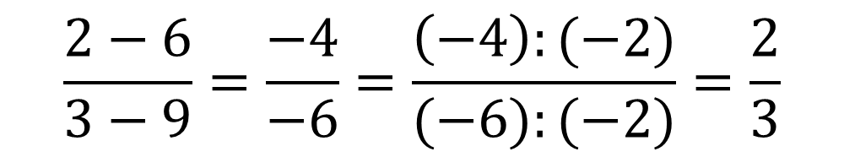
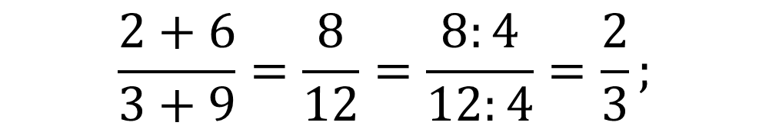
HOẠT ĐỘNG NHÓM:
4
5
44
54
Hết giờ
1
2
3
8
9
10
11
12
13
14
15
16
17
18
19
20
21
22
23
24
25
26
27
28
29
30
31
32
33
34
35
36
37
38
39
40
41
42
43
45
46
47
48
49
50
51
52
53
55
56
57
58
59
60
61
62
63
64
65
66
67
68
69
70
71
72
73
74
75
76
77
78
79
80
81
82
83
84
85
86
87
88
89
90
91
92
93
94
95
96
97
98
99
100
101
102
103
104
105
106
107
108
109
110
111
112
113
114
115
116
117
118
119
120
121
123
124
125
126
127
128
129
130
131
132
133
134
135
136
137
138
139
140
141
142
143
144
145
146
148
147
148
149
150
151
152
153
154
155
156
157
158
159
160
161
162
163
164
165
166
167
168
169
170
171
172
173
174
175
176
177
178
179
180
HĐ1: Cho tỉ lệ thức $\frac{2}{3}=\frac{6}{9}.$Tính các tỉ số $\frac{2+6}{3+9}$và $\frac{2−6}{3−9}$
HĐ2: So sánh hai tỉ số nhận được ở HĐ1 với các tỉ số trong tỉ lệ thức đã cho.
Giải:
HĐ1: Ta có:
$$\frac{2+6}{3+9}=\frac{8}{12}=\frac{8:4}{12:4}=\frac{2}{3};$$
$$\frac{2−6}{3−9}=\frac{−4}{−6}=\frac{\left(−4\right):(−2)}{(−6):(−2)}=\frac{2}{3}$$
HĐ2: $\frac{2}{3}=\frac{6}{9}=\frac{2+6}{3+9}=\frac{2−6}{3−9}$

Slide 6
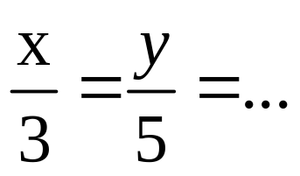
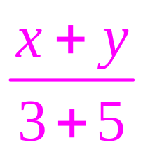
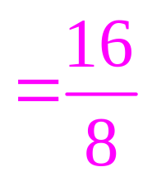
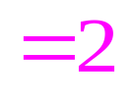
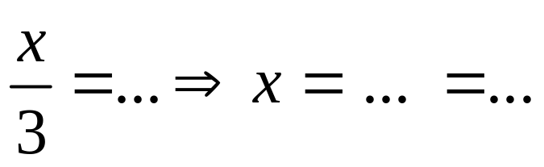



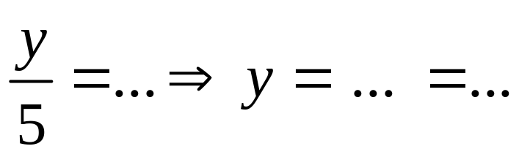


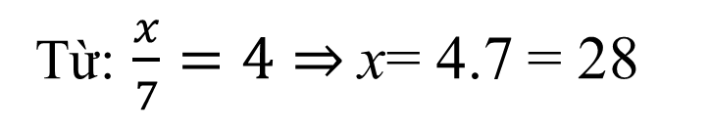
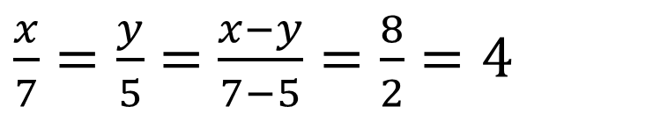
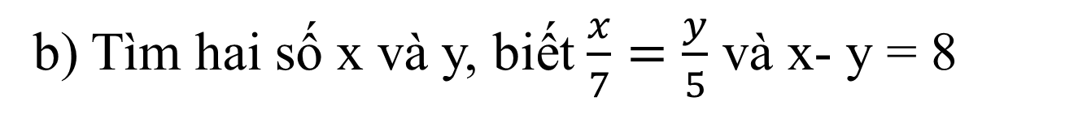
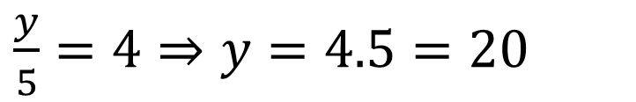
Bài tập 1:
4
5
44
54
Hết giờ
1
2
3
8
9
10
11
12
13
14
15
16
17
18
19
20
21
22
23
24
25
26
27
28
29
30
31
32
33
34
35
36
37
38
39
40
41
42
43
45
46
47
48
49
50
51
52
53
55
56
57
58
59
60
61
62
63
64
65
66
67
68
69
70
71
72
73
74
75
76
77
78
79
80
81
82
83
84
85
86
87
88
89
90
91
92
93
94
95
96
97
98
99
100
101
102
103
104
105
106
107
108
109
110
111
112
113
114
115
116
117
118
119
120
121
123
124
125
126
127
128
129
130
131
132
133
134
135
136
137
138
139
140
141
142
143
144
145
146
148
147
148
149
150
151
152
153
154
155
156
157
158
159
160
161
162
163
164
165
166
167
168
169
170
171
172
173
174
175
176
177
178
179
180
a) Tìm hai số x và y, biết $\frac{x}{3}=\frac{y}{5}$ và x+ y = 16
b) Tìm hai số x và y, biết $\frac{x}{7}=\frac{y}{5}$ và x- y = 8
Đáp án:
a) Áp dụng tính chất dãy tỉ số bằng nhau ta có:
b) Áp dụng tính chất dãy tỉ số bằng nhau ta có:
$\frac{x}{7}=\frac{y}{5}$ $=$ $\frac{x−y}{7−5}=\frac{8}{2}=4$
Từ: $\frac{x}{7}=4⇒$ x= 4.7 = 28
Từ:
$\frac{y}{5}=4⇒y=4.5=20$

Slide 7
BÀI TOÁN MỞ ĐẦU
Để xây dựng một số phòng học cho một ngôi trường ở bản vùng khó khăn, người ta cần số tiền là 450 triệu đồng. Ba nhà từ thiện đã đóng góp số tiền đó theo tỉ lệ 3: 5: 7. Hỏi mỗi nhà từ thiện đã đóng góp bao nhiêu tiền?

Slide 8
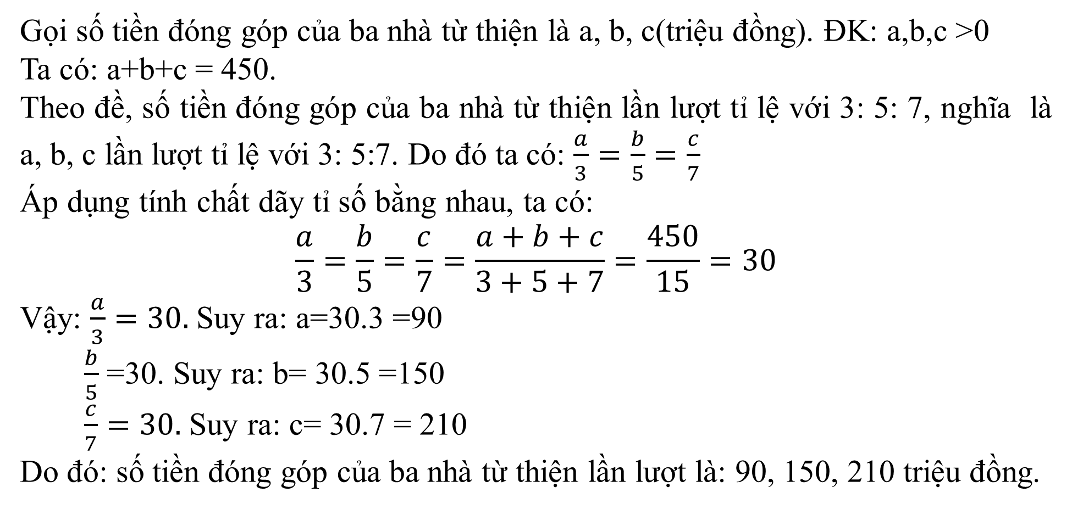
Gọi số tiền đóng góp của ba nhà từ thiện là a, b, c(triệu đồng). ĐK: a,b,c >0
Ta có: a+b+c = 450.
Theo đề, số tiền đóng góp của ba nhà từ thiện lần lượt tỉ lệ với 3: 5: 7, nghĩa là a, b, c lần lượt tỉ lệ với 3: 5:7. Do đó ta có: $\frac{a}{3}=\frac{b}{5}=\frac{c}{7}$
Áp dụng tính chất dãy tỉ số bằng nhau, ta có:
$$\frac{a}{3}=\frac{b}{5}=\frac{c}{7}=\frac{a+b+c}{3+5+7}=\frac{450}{15}=30$$
Vậy: $\frac{a}{3}=30.$Suy ra: a=30.3 =90
$\frac{b}{5}$ =30. Suy ra: b= 30.5 =150
$\frac{c}{7}=30.$ Suy ra: c= 30.7 = 210
Do đó: số tiền đóng góp của ba nhà từ thiện lần lượt là: 90, 150, 210 triệu đồng.

Slide 9
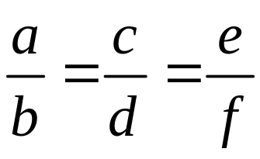
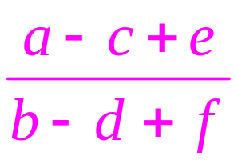
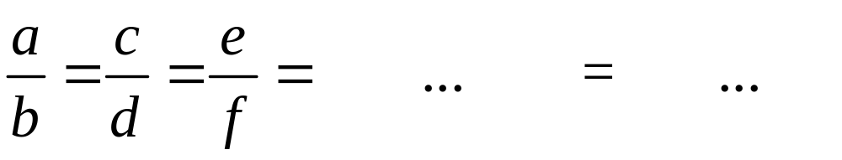
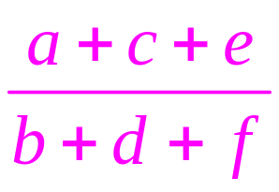

Tính chất của dãy tỉ số bằng nhau:
Từ tỉ lệ thức $\frac{a}{b}$= $\frac{c}{d}$ suy ra $\frac{a}{b}= \frac{c}{d}$ = $\frac{a+c}{b+d}=\frac{a−c}{b−d}$
(Giả thiết các tỉ số đều có nghĩa)
Mở rộng:
Từ dãy tỉ số bằng nhau ta suy ra:
(Giả thiết các tỉ số đều có nghĩa)
Nếu , ta nói các số a, c, e tỉ lệ với các số b;d; f.
Khi đó ta cũng viết: a : c : e = b : d : f

Slide 10

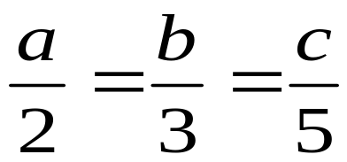
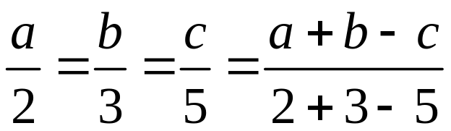
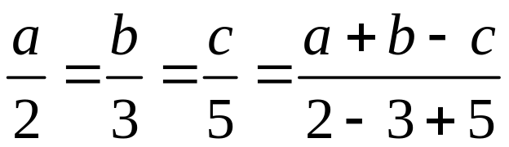
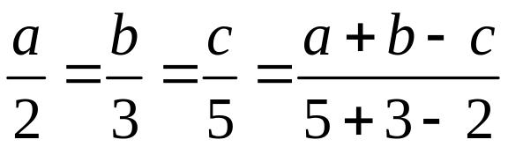
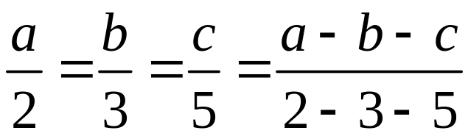
AI NHANH HƠN:
Bài 1: Cho dãy tỉ số bằng nhau:
Cách nào sau đây áp dụng tính chất của dãy tỉ số bằng nhau đúng, cách nào áp dụng sai? Hãy điền dấu “x’’ vào ô thích hợp?
Cách áp dụng tính chất của dãy tỉ số bằng nhau | Đúng | Sai
1)
2)
3)
4)
X
X
X
X

Slide 11
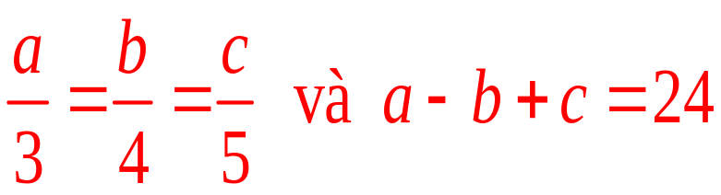
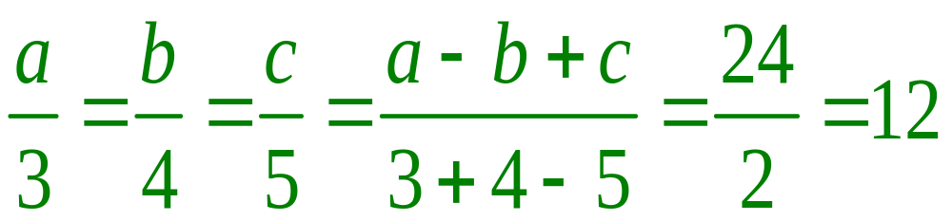
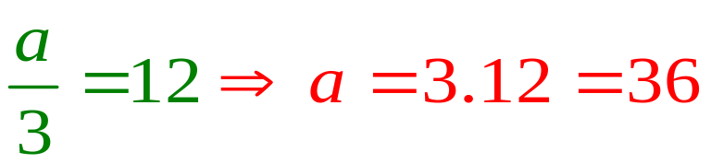
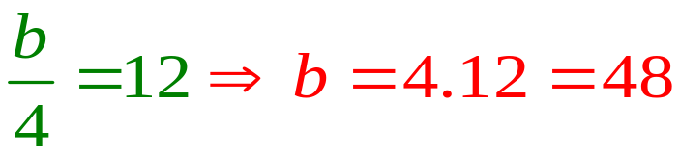
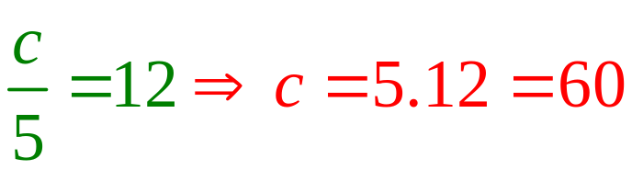
Bài 2: Cho ba số a, b, c lần lượt tỉ lệ với ba số 3; 4; 5 và a - b + c = 24.
Tìm ba số a, b, c?
Bạn Lan giải như sau, hỏi bạn Lan giải đúng hay sai?
Giải : Vì theo đề bài ba số a, b, c lần lượt tỉ lệ với ba số 3; 4; 5 nên ta có:
Bạn Lan giải sai.
Áp dụng tính chất của dãy tỉ số bằng nhau, ta có:
Từ:

Slide 12
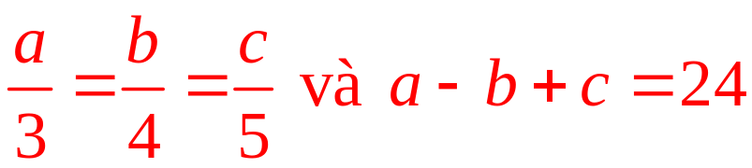
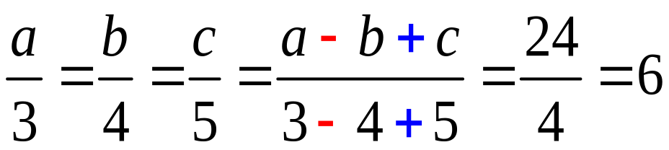
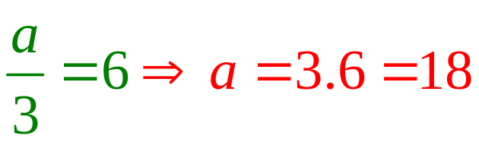
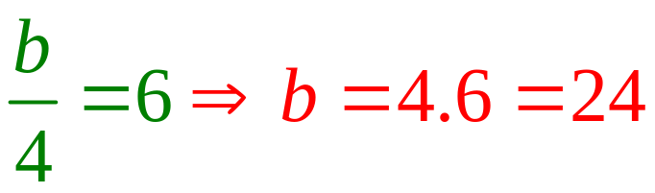
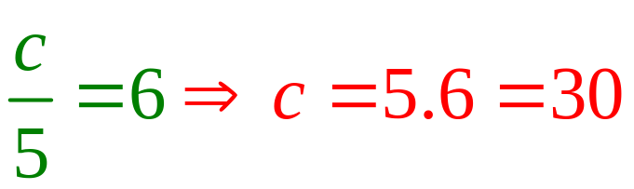
Lời giải đúng:
Vì ba số a, b, c lần lượt tỉ lệ với ba số 3; 4; 5 nên ta có:
Áp dụng tính chất của dãy tỉ số bằng nhau:
Từ:

Slide 13
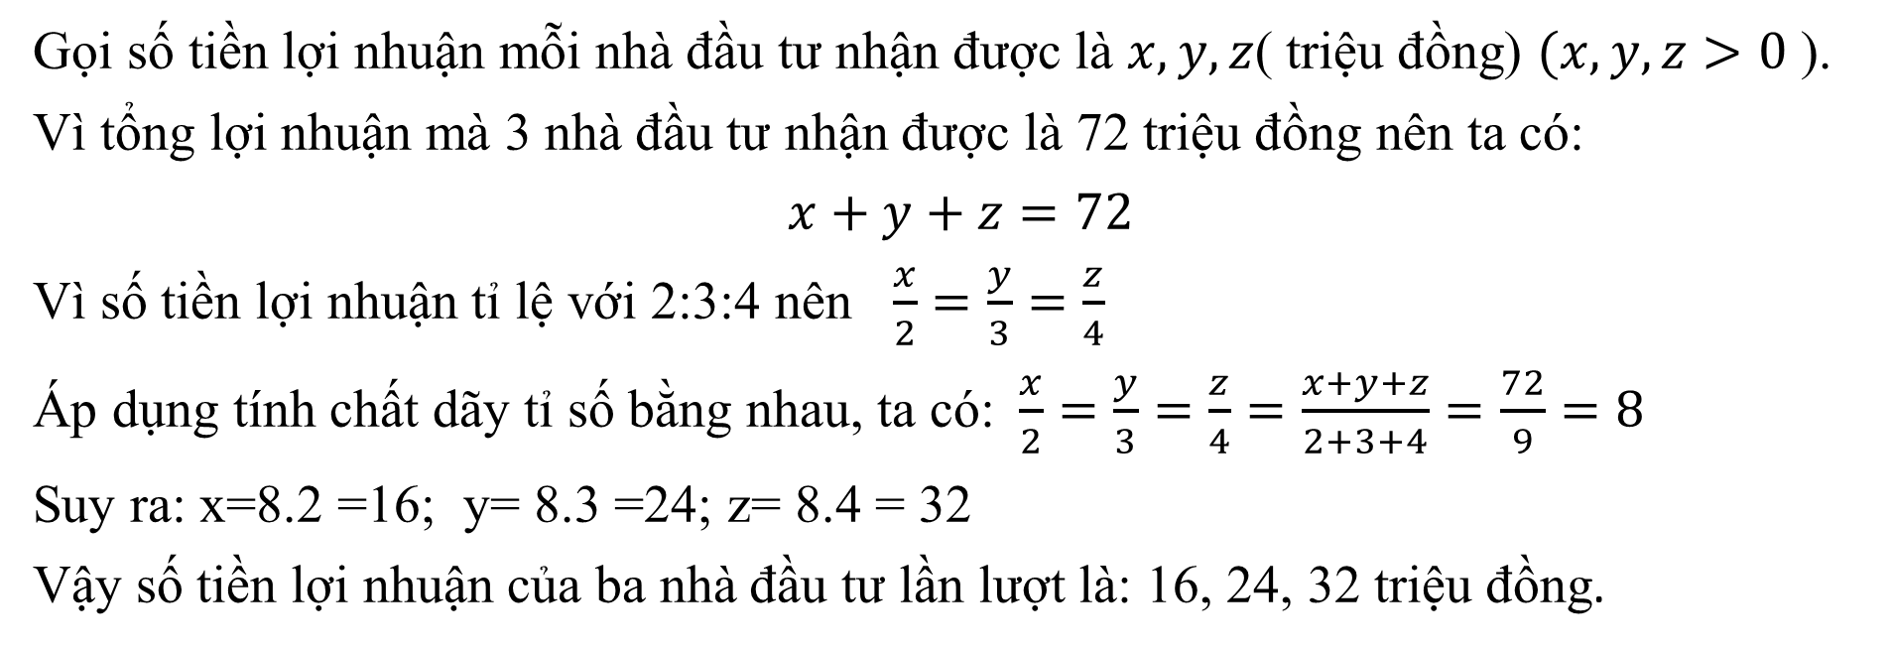
Vận dụng:
Ba nhà đầu tư góp vốn để mở một công ty theo tỉ lệ 2:3:4. Cuối năm, số tiền lợi nhuận công ty dự kiến trả cho các nhà đầu tư là 72 triệu đồng. Chia theo tỉ lệ góp vốn. Tính số tiền lợi nhuận mỗi nhà đầu tư nhận được.
Giải:
Gọi số tiền lợi nhuận mỗi nhà đầu tư nhận được là $x,y,z$( triệu đồng) $(x,y,z>0$ ).
Vì tổng lợi nhuận mà 3 nhà đầu tư nhận được là 72 triệu đồng nên ta có:
$$x+y+z=72$$
Vì số tiền lợi nhuận tỉ lệ với 2:3:4 nên $\frac{x}{2}=\frac{y}{3}=\frac{z}{4}$
Áp dụng tính chất dãy tỉ số bằng nhau, ta có:$\frac{x}{2}=\frac{y}{3}=\frac{z}{4}=\frac{x+y+z}{2+3+4}=\frac{72}{9}=8$
Suy ra: x=8.2 =16; y= 8.3 =24; z= 8.4 = 32
Vậy số tiền lợi nhuận của ba nhà đầu tư lần lượt là: 16, 24, 32 triệu đồng.

Slide 14

DẶN DÒ
Về nhà học bài và xem lại các bài tập đã giải, giải bài tập 6.7, 6.8, 6.9, 6.10 trang 9 sgk

Slide 15









Tiết học kết thúc

